Slide 1
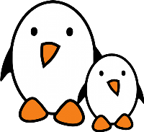
Úvod, Open Source, GNU
Open Source Programování
http://rtime.felk.cvut.cz/osp/
Pavel Píša
<pisa@fel.cvut.cz>
http://cmp.felk.cvut.cz/~pisa
Michal Sojka
František Vacek
DCE FEL ČVUT
© Copyright 2004-2016, Pavel Píša, Michal Sojka, František Vacek, Free-Electrons.com, GNU.org, kernel.org, Wikipedia.org
Creative Commons BY-SA 3.0 license Latest update: 28. II. 2016

Slide 2
Open source, co je to
Open source popisuje způsoby výroby a vývoje, které upřednostňují přístup ke kompletnímu výrobnímu postupu (zdrojovému kódu) pro všechny v procesu výroby, distribuce a užití zúčastněné strany.
Některými je viděn jako filozofie, jiní ho považují za pragmatický návod.
Termín je především svázaný se vznikem a rozšířením světové sítě Internet, které vyžadovaly tvorbu a vývoj nepřeberného množství kódu a jeho přizpůsobení nepřebernému množství prostředí.

Slide 3
Co chceme ukázat
Že open source je ideální prostředí k pochopení, zkoumání jak a z čeho se SW vybavení a aplikace skládají
Že open source je zajímavá volba pro každého
Jak se organizuje vývoj malých i velkých softwarových projektů
Jak se lze vypořádat se správou zdrojových kódů, řešením chyb, komunikací s uživateli
Jak může open-source pomoci vám a jak můžete být prospěšní vy
Jak komunikovat a jaká pravidla dodržovat, aby jste byli pochopeni, měli z práce radost a aby měli ostatní radost z vašich příspěvků
Že na svobodě záleží (alespoň podle nás a našich zkušeností)

Slide 4
Ideální prostředí pro pochopení SW
V Open source moři existují projekty malé i velké, od firmware MP3 (RockBox), přes drivery, jádra operačních systémů (BSD, Linux, HURD, L4, Reactos), implementace knihoven (NewLib, GNU LibC, musl libc), API (BSD sockety), ABI (Wine), překladače (GCC, Mono), GUI (Qt, Gtk, Fltk), uživatelská prostředí (KDE, GNOME), prohlížeče (Firefox, atd.) až po webové aplikace (Zope, MediaWiki) a projekty Wikipedia, OpenClipParts, OpenStreetMap
Vše lze zkoumat, sledovat a modifikovat funkci, hledat návaznosti, kombinovat, upravit pro svojí potřebu a užitečné změny a znalosti lze sdílet s ostatními
Přitom získané znalosti smíte použít v jiných aplikacích a to i uzavřených a nehrozí vám žaloby za vyzrazení tajemství, mnohaleté závazky mlčenlivosti a mnohaleté zákazy práce v určitém oboru
Software můžete kopírovat, používat doma i v práci, nezavazujete se k EULA, nehrozí vám postihy a soudy BSA

Slide 5
Je pro každého
Pro studium a to i pro ty, co jsou přesvědčeni o nadřazenosti projektů vedených na čistě uzavřené komerční bázi
Pro užívání doma i v práci a to i přímo veškerý SW, se kterým se během předmětu setkáte – nic není zamknuté, nedostupné atd.
Jedná se o neomezené hřiště, což je výzva pro každého kreativního jedince, pro některé i díky svobodě životní styl
Pro toho, kdo chce především vydělávat, nabízí open-source také řadu možností – lze vydělávat na podpoře, správě, distribuci, tvorbě rozšíření
Pro velké firmy je to jedna z mála možností jak spolupracovat bez úzkostného strachu z konkurence, patentů, právníků
Možnost, jak prezentovat své schopnosti a získat i zaměstnání v open source nakloněných i svobodě vysloveně nepřátelských firmách

Slide 6
Přehled témat přednášek
Úvodní slovo o předmětu; Open source software, projekt GNU, licence a operační systémy vycházející z jeho filozofie
Přehled významných Open source projektů (i pro výběr semestrální práce)
Verzovací systém Git; GNU - vznik základních vývojových nástrojů a jejich použití, křížový překlad
Linuxové jádro - vznik, vývoj, skladba a ovladače; GNU libc a uživatelský prostor
Grafická uživatelská prostředí a knihovny: QT, GTK+, GNOME, KDE
Komerční model, sociální a rozhodovací struktury; Souborové systémy, správa paměti, bloková zařízení.
Založení vlastního projektu a zapojení se do existujícího projektu; Technická infrastruktura (správa verzí a chyb, komunikace, wiki); Virtualizace
Mezilidská komunikace, dobrovolníci, vývoj a větvení projektů; Zpracování událostí (hlavní smyčka, thread pools, C10k)
Linuxové distribuce, vydávání verzí, příprava balíčků a průběžný vývoj.
Licence, autorská práva a patenty; Sledování živého systému, ladění, opravy a analýzy.
Cílové platformy, vestavěná zařízení, open source v průmyslu, přenositelnost a open source hardware
Trendy a výhled do budoucnosti

Slide 7
Cvičení
Seznámení se s předmětem a hodnocením. Úloha 1: Úprava FOSS programu (MC)
Úloha 2: Tvorba "produktu" z nezávislých OS komponent ("embedded" Linux + BusyBox + jednoduchý modul do jádra)
Samostatná práce - specifikace individuální zadání a jeho zařazení do existujících OS projektů (konzultace s cvičícími)
Úloha 3: Vývoj a údržbu SW v GIT repository
Prezentace projektu do kterého budete přispívat a nástin řešení.
Úloha 4: Obsluha mnoha klientů
Úloha 5: Open street map (práce s velkými daty)
Písemka na znalosti z přednášek a práci s GIT repozitářem
Samostatná práce
Samostatná práce
Samostatná práce
Prezentace (povinná účast)
Zápočet (povinná účast)

Slide 8
Hodnocení
Co | Zápočet | Body | Pozn.
Úloha 1 – úprava MC | * | 5/1 | a)
Úloha 2 – dmsg vypise Hello <my name> | * | 5/1 | a)
Úloha 3 – úprava patche proti git historii | * | 5/1 | a)
Prezentace záměru práce | * | 5/1
Úloha 4 – obsluha mnoha klientů | * | 5(+5)/1 | a), b)
Úloha 5 – open street map | * | 5/1 | a)
Test v půli semestru | * | 15
Odezva od člena projektu |  | 3 | c)
Vaše změny (i nepřijaté) jsou dostupné ve veřejném repozitáři |  | 3 | c)
Otestování vašich změn členem projektu |  | 3 | c)
Zahrnutí vaší implementace do projektu |  | 3 | c)
Vaše změny jsou zdokumentovány v uživatelské dokumentaci |  | 3 | c)
Výsledná práce odpovídá zadání ze 3. týdnu |  | 3 | c)
Profilová stránka a slidy k závěrečné prezentaci jsou anglicky |  | 2
Prezentace výsledku práce | * | 1-5 | d)
BlackDuck Open HUB KudoRank |  | (3) | e)
Zkouška |  | 30
Celkem |  | 100(+8)

Slide 9
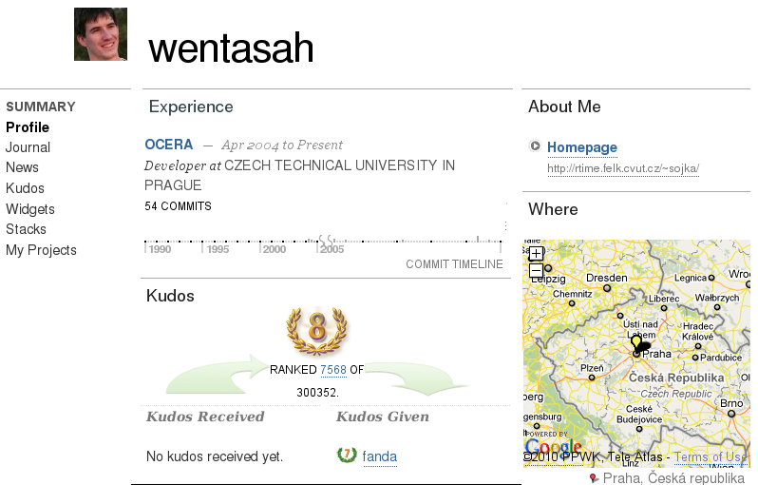
Open HUB Kudo – Co je to ???
Connect to people through the software you create & use
https://www.openhub.net/accounts/wentasah/kudos

Slide 10
Google Summer of Code
Širokou nabídku OSS projektů, včetně konkrétních úloh, které mají zájem o příspěvky studentů představuje Google summer of code.
Většina technologií společnosti Google je postavena na OSS a proto společnost sponzoruje rozvoj těchto projektů a platí studenty na nich pracující.
Organizace zažádají o účast do 19. února. Schválené organizace do 29. února. Studenti diskutují o zadáních s organizacemi.
Studenti mohou zasílat přihlášku od 14. března do 25. března. Organizace zažádá o podporu na konkrétní projekty. Rozhodnutí o alokaci „stipendia“ bude zveřejněno 22. dubna.
Studenti přijatí do GSoC získají všechny body za průběh samostatné práce. Povinnost závěrečné prezentace a její bodové hodnocení však zůstává.

Slide 11
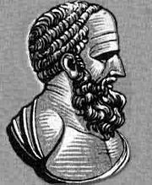
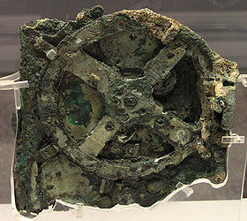
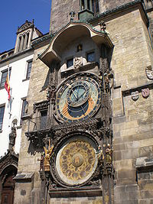
Výlet do historie
Analytické stroje pro výpočty (astronomie, kalendáře, obchod) a automaty pro (sekvenční) řízení v čase (z počátku spíše pro pobavení – hrací stroje) nejsou ničím novým
Antikythera (pravděpodobně řecký ostrov Rhodes, Hipparchus 190 – 120 před n.l.), více jak 30 ozubených kol, 365.2422 dnů v roce, velmi přesný nelineární pohyb měsíce
Pražský Orloj (Mikuláš z Kadaně a Jan Šindel – později profesor matematiky a astronomie na Karlově univerzitě 1410), 1552 Jan Táborský - oprava a spis o Hanušovi, postavy přidané v 17. stol.
Analytical Engine (Charles Babbage 1830)
Projekt ENIAC (1944)
Von Neumannova architektura ORDVAC (U-Illinois 1951)

Slide 12
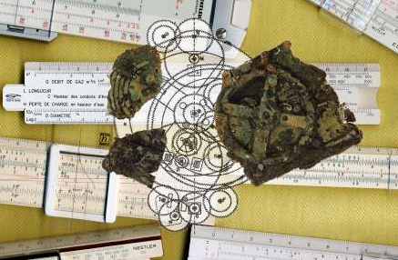
Know How – publikovat, či tajit
Antikythera byla pravděpodobně pravý open source - krycí desky obsahovaly více jak 2000 znaků dlouhý manuál, pravděpodobně včetně dokumentace použitých výpočtů pro neznalou osobu
Naopak kdyby Hanuš poskytl veškeré know-how, tak by se nemohl pomstít a Orloj zastavit tak jak je to v pověsti
Obecně rozvoji vědy a šíření vědomostí napomáhá otevřenost
Prodeji jednotlivých výrobků naopak zisky zvyšuje jejich nedostatek a omezení konkurenční výroby (původně královské patenty, monopoly)
Programy jsou pak specifickým materiálem, jejich návrh spíše odpovídá postupům matematickým a cena na vlastní fyzické šíření/kopírování je zanedbatelná. Vývoj a údržba jsou však velice nákladné.
Je tedy programování hra, zábava, věda, řemeslná práce, výroba?

Slide 13
Hrou vpřed
196x - MIT, AT&T Bell Labs, GE vyvíjeli inovativní systém Multics – projekt však byl příliš složitý a nezvládnutý
Ken Thompson, Dennis Ritchie, M. D. McIlroy, and J. F. Ossanna se rozhodli, že zkusí napsat něco jednoduššího sami, aby si mohli pouštět hru Kena Thompsona Space Travel, i po tom, až bude MULTICS zrušen
Použili nevyužitý PDP-7, napsali hierarchický souborový systém, správu procesů a zařízení, interpretr příkazů a pár pomocných prográmků
1970 - Brian Kernighan pojmenoval systém Unics (Uniplexed Information and Computing Service)
Až do té doby nedostali na projekt žádné prostředky, za slib tvorby utilit pro práci s texty (pro patentové oddělení) dostali PDP-11/20
1973 - Unix byl přepsán do jazyka C (Dennis Ritchie) a tým tak vyvrátil přesvědčení, že na systémové úrovni lze použít pouze assembler

Slide 14
A jak to bylo dál

Slide 15
Konec hraní, tady jde o obchod
1971 - MIT Artificial Intelligence Lab, Richard M. Stallman (RMS)
Sdílení SW, komunita, přístup stejný jako výměna receptů
Digital PDP-10, Incompatible Timesharing System, ArpaNet, EMACS ("Editor MACroS")
1981 - spin-off Symbolics přebral většinu původních hackerů a ti podepsali smlouvu na pomoc s vývojem Lisp Machine (LMI). Nové věci se nesmí zpět do MIT verze kopírovat ale dohoda o drobnostech a vzájemném review vývoje.
1982 - MIT přešlo na uzavřený systém nekompatibilní s RMS
Později VAX nebo 68020, NDA a slib nepomůžeš bližnímu svému. Když pomůžeš jsi pirát.
Nemohu si opravit tiskárnu, jedině NDA a pak opustit SW vývoj
1982-1983 - „Symbolics War“, špehování, právníci zákazy, Stallman pokračuje na MIT Lisp Machine stejně rychle jako 14 vývojářů zavřené verze

Slide 16
Projekt GNU
Jsem přece systémový programátor, napíšem si systém nový GNU's not Unix!
1984 – RMS opouští MIT aby jeho práce na GNU systému nemohla být nabízena MIT pod nesvobodnou licencí
1985 - založena Free Software Foundation
Převzaté TeX a X Window systém s dostatečně svobodnou licencí
Vlastní EMACS, GCC, GDB, většina potřebných knihoven a Unixových utilit

Slide 17
Definice svobodného software
Svobodný software je software, který respektuje svobodu svých uživatelů a poskytuje jim čtyři základní svobody, které svobodný software definují (publikace FSF 1986):
svoboda používat program za jakýmkoliv účelem
svoboda zkoumat a upravovat program (předpokladem je přístup ke zdrojovému kódu)
svoboda šířit původní verzi programu
svoboda šířit upravenou verzi programu
Do 70-tých let běžné, v 80-tých letech nástup copyrightu a restriktivních licencí, povinná četba MS EULA (End-user license agreement) pro všechny, kdo je používají.
Také rozdíl mezi free-libre (freedom) a free-gratis (zero price)
Další zdroj např. M. Dočekal http://www.poznejlinux.cz/terminy/svobodny_software

Slide 18
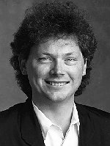
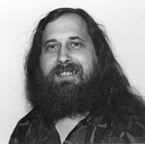

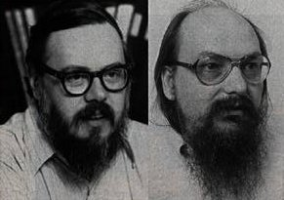
Unix – hlavní větve
1970
1980
1990
2000
Time
FreeBSD
BSD family
OpenBSD
BSD (Berkeley Software Distribution)
Bill Joy
NetBSD
Bill Joy
SunOS (Stanford University Network)
NextStep
MacOS X
GNU
GNU / Linux
Bell Labs (AT&T)
Richard Stallman
Linus Torvalds
Ken Thompson
Dennis Ritchie (C language
created to implement a portable OS)
IRIX (SGI)
SRV5
HP-UX
Sun Solaris
System V family
Ritchie, Thompson
AIX (IBM)

Slide 19
Linus si hraje a nezlobí (se)
5.1. 1991 si finský student Linus Torvalds kupuje IBM PC s procesorem Intel 80386
Po měsíci ho hra Prince of Persia přestane bavit, zkusí Minix, zkusí si napsat přepínání dvou vláken (AAAABBBBAAAA)
Emulátor terminálu na čtení pošty
V srpnu 1991 Linus informuje o záměru napsat jádro systému na síti Usenet (just a hobby, wont be big and professional like GNU)
V září 1991 je verze 0.01 publikována na internetu
Složeno s již dokonale připraveným GNU prostředím, vzniká GNU/Linux
V červnu 1993 je k dispozici první kompletní distribuce Slackware
V březnu 1994 je vydané jádro Linux verze 1.0

Slide 20
Bydlení pro jádro
2002 – Linus se dohodne s Larry McVoy, že zkusí používat na vývoj jádra BitKeeper. Vzniká společnost BitMover Inc. Linus souhlasí, že je správné použít nejlepší nástroj a nevadí, že je komerční a licence nesvobodná. RMS varuje.
BitKeeper k použití zdarma, ale licence se postupně utahuje a zakazuje ne jen reverzní inženýrství, ale i práci uživatelů na vývoji jakéhokoliv VCS
Duben 2005, BitMover se na základě snahy jiných o plný přístup k datům v historii projektu Linuxového jádra rozhodne odepřít volný přístup k programu. Do noty jim hraje chyba v čítání verzí a blížící se commit 65536.
Linus na dva měsíce zastavuje vývoj jádra a ze skriptů v Bashi a pár kousků Céčka si skládá GIT.
17.4.2005 12:20:36 AM – commit Linux v2.6.12-rc3 a jedeme dál

Slide 21

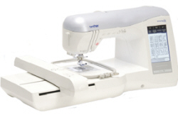
Jak potěšit Tove
Linus Torvalds: Zobrazit náhled výšivky v PES formátu
Řešení:
  Formát je sice nedokumentovaný, ale již OSS v C# a jiný v PHP
  Tak interpretaci přepíši do C (je mi asi nejbližší) a snadno se propojí s grafickou knihovnou Cairo (http://www.cairographics.org) a ta již vykreslí výstup do PNG
http://torvalds-family.blogspot.com/2010/01/embroidery-gaah.html
http://git.kernel.org/?p=linux/kernel/git/torvalds/pesconvert.git;a=summary
git://git.kernel.org/pub/scm/linux/kernel/git/torvalds/pesconvert.git

Slide 22

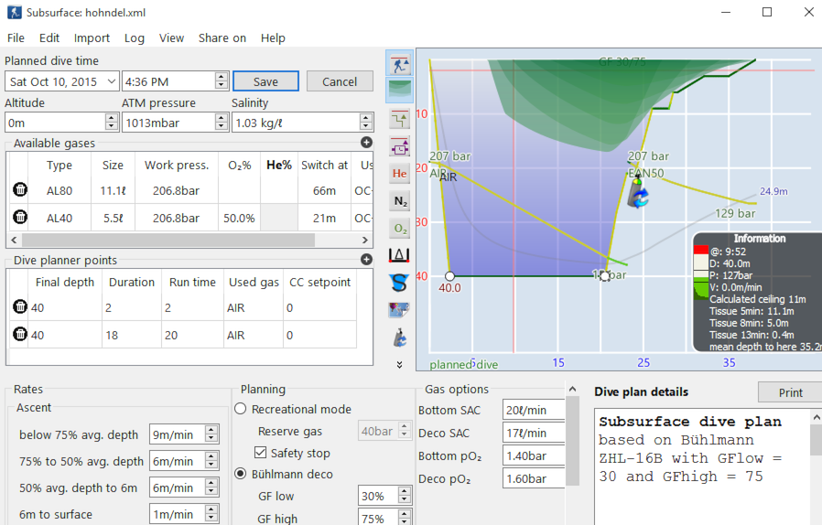
Radost z potápění
Subsurface – An open source divelog
https://subsurface-divelog.org/

Slide 23
Co nás Linus naučil
Příspěvek Jim Zemlin (Linux Foundation Executive Director) na konferenci TEDx organizace TED (Technology, Entertainment and Design)
Don't Dream Big
  “Don't aim for success if that's what you want. Do what you love and believe in and it will follow.“
Give It All Away
  Linus Torvalds a komunita kolem OS Linux vytvořila nesmírné hodnoty (odhad $10B). Akcie IBM a Red Hat-u stále stoupají na rozdíl od firem za uzavřenými systémy. I Apple a další znají cenu open-source (WebKit, GCC a nyní LLVM)
Don't Have a Plan
  Zájem inovovat, potřeby aplikací, uživatelé a komunita jsou nejlepším motorem inovací a jsou schopní se organizovat sami.
Don't Be Nice
  Diskuze, kritika, argumentace bez servítek a nutnost argumenty obhájit své řešení ⇒lepší řešení než přílišná ohleduplnost nebo i brainstorming.
Talk is cheap. Show me the code.

